Slide 1
게임 기획 발표 35기 이찬규

Slide 2
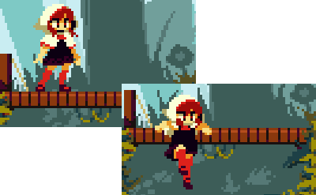

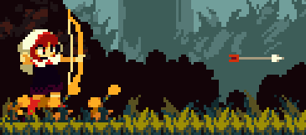
현재 구현현황
다양한 지형 오브젝트와의 상호작용
구르기, 원거리 활 공격 등 다양한 플레이어 캐릭터의 상태를 구현
몬스터 추가

Slide 3
현재 구현현황
다양한 지형 오브젝트와의 상호작용
구르기, 원거리 활 공격 등 다양한 플레이어 캐릭터의 상태를 구현
몬스터 추가

